Slide 1
基本运算电路
一、实验目的
二、实验注意事项
三、实验内容
四、验收要求
五、实验报告要求

Slide 2
一、实验目的
掌握集成运算放大器的正确使用方法。
掌握用集成运算放大器构成各种基本运算电路的基本原理。
进一步学习正确使用示波器DC、AC耦合方式观察不同波形的方法。重点掌握积分器输入、输出波形的测量和描绘方法。

Slide 3
二、实验注意事项
本实验采用LM324集成运算放大器和外接电阻、电容等构成基本运算电路。
实验时应注意下列事项：
1. 组装电路前须对所有电阻逐一测量，作好记录。
2. LM324集成运算放大器的各个管脚不要接错，尤其是正、负电源不能接反，否则极易损坏芯片。

Slide 4
LM324正、负电源的接法
1、双电源的连接
稳压电源
+
+
−12V
12V
12V
+12V
电源极性千万别接反，接反肯定烧片子

Slide 5
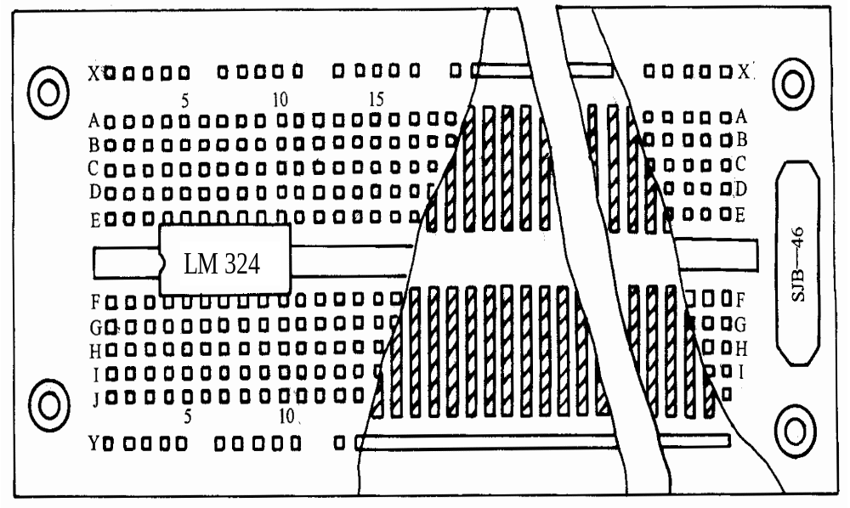
集成芯片在面包板上的放置

Slide 6
三、实验内容
反向比例运算
比例积分运算
反向比例加法运算
减法运算

Slide 7

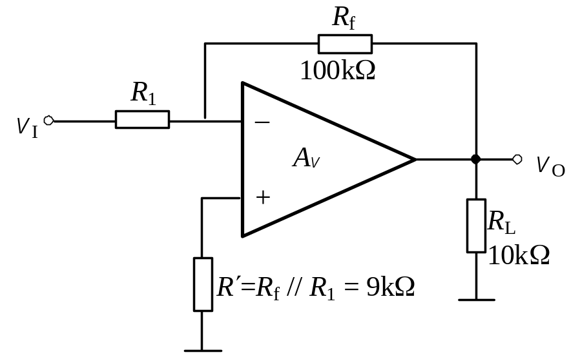
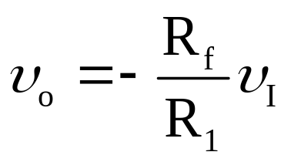
(一）反相比例运算
设组件LM324为理想器件，则
输入电阻 R_{if}≈R₁
图4. 4.1 反相比例运算电路
实验提示：
(1) 选择不同的电阻比值，就改变了运算放大器的闭环增益A_{υf}。一般取R_{f}为几十千欧∼几百千欧。若R_{f}太大，则R₁亦大，易引起较大的失调温漂；若R_{f}太小，则R₁亦小，输入电阻R_{i}也小，不能满足高输入阻抗的要求。
(2)为减小偏置电流和温漂的影响，一般取R′=R_{f}∥R₁，因反相比例运算电路属于电压并联负反馈，其输入、输出阻抗均较低。

Slide 8
（一）反相比例运算
实验要求：
(1)参考图4. 4.1所示电路，设计并安装反相比例运算电路，要求输入阻抗R_{i}=10 kΩ，闭环电压增益⏐A_{υf}⏐=10。
图4. 4.1 反相比例运算电路

Slide 9
（一）反相比例运算
实验要求：
(2) 在该放大器输入端加入ƒ=1kHz正弦电压，峰峰值自定，用示波器测量放大器的输出电压值；改变V_{Ipp}的大小（至少3组），再测V_{οpp}，研究两者的反相比例关系，填入表格:
vi vo
vo测
vo理
vi=100mV
vi=200mV
（3）观测输出饱和值
在（2）的基础上，增大输入信号幅值，直到输出波形出现明显失真现象，测试输出正饱和电压值和负饱和电压值，并与电源电压比较。

Slide 10
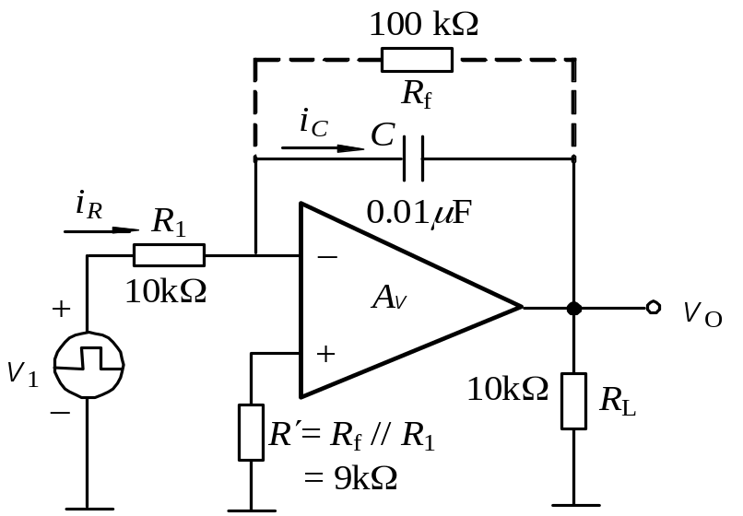
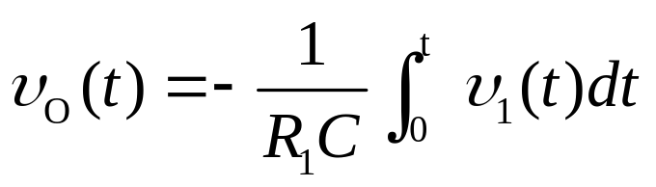
（二）比例积分运算
假设电容C两端的初始电压为零，图4.4.4所示电路的输出电压为：
实验提示：
图4.4.4 比例积分运算电路
实际电路中，通常在积分电容C两端并联反馈电阻R_{f} ，用作直流负反馈，目的是减小集成运算放大器输出端的直流漂移。但是R_{f}的加入将对电容C产生分流作用，从而导致积分误差。为克服误差，一般须满足R_{f}C>>R₁C。C太小，会加剧积分漂移，但C增大，电容漏电也随之增大。通常取R_{f}>10R₁、C<1μF(涤纶电容或聚苯乙烯电容)。

Slide 11
（二）比例积分运算
实验要求：
在图4.4.4中，输入端加入ƒ=500Hz、幅值为1V的正方波，用双踪示波器同时观察υ_{I}和υ_{ο}的波形，记录在纸上，标出幅值和周期。
图4.4.4 比例积分运算电路
注意：
用示波器观察υ_{I}、υ_{Ο}的波形，应当采用DC输入方式。

Slide 12
积分电路的输入信号
输入f=500Hz，幅值为1V的正方波（调节offset使其为正方波）用DC档测试v_{i}和v_{o}，画出其波形，标出其幅值和周期
v_{i}
v_{i}
正方波
1V
OFFSET
1
v_{O}
2
示波器屏幕上显示的小箭头是0V的位置
平均值

Slide 13
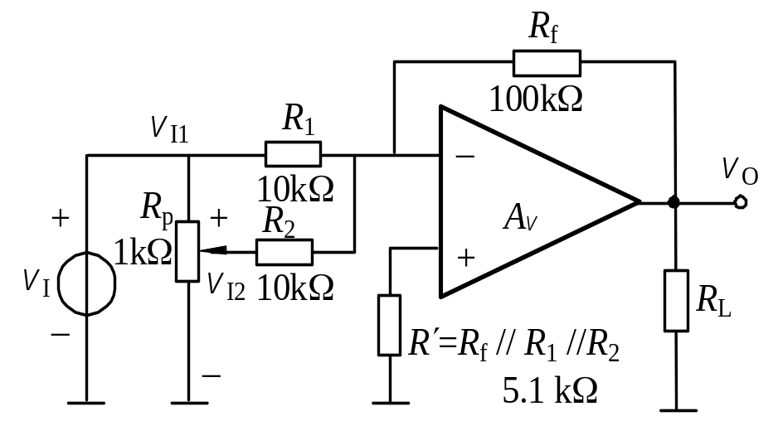
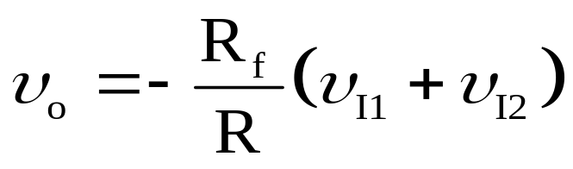
（三）反相比例加法运算
当R₁＝R₂ ＝R 时，图4.4.8所示电路的输出电压为：
实验提示：
图4.4.8 反相比例加法运算电路
为保证运算精度，除尽量选用高精度的集成运算放大器外，还应精心挑选精度高、稳定性好的电阻。

Slide 14
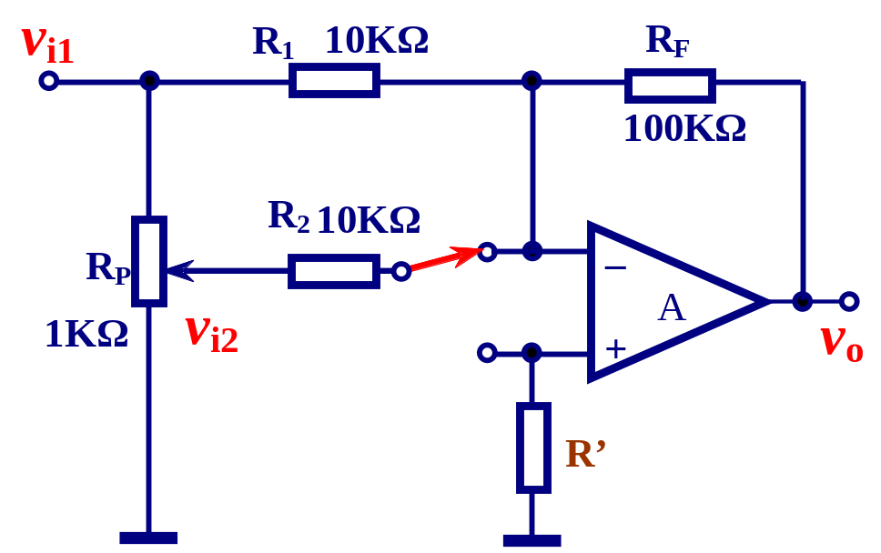
（三）反相比例加法运算
实验要求：
在图4.4.8中，接入ƒ=1kHz正弦波，调节电位器R_{P}，用示波器测量υ_{I1}和υ_{I2}电压的大小，然后再测υ_{ο}大小。调节R_{P}，改变υ_{I2}的值，分别记录相应υ_{I1}、υ_{I2}和υ_{ο}的数值，填入自拟表格中(此时R′=Rf∥R1∥R2)。
图4.4.8 反相比例加法运算电路
vo Vi
vo测
vo理
vi1=100mV
vi2=自选
vi1=200mV
vi2=自选

Slide 15
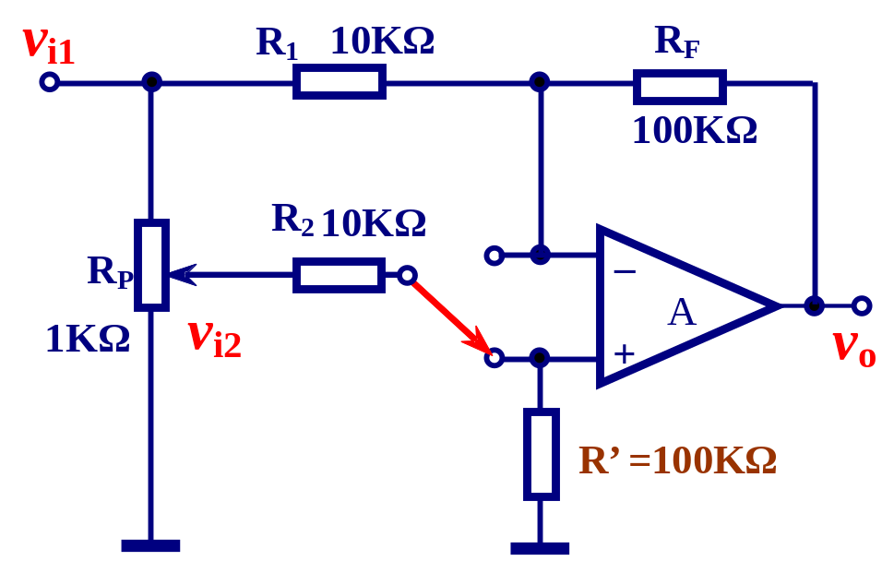
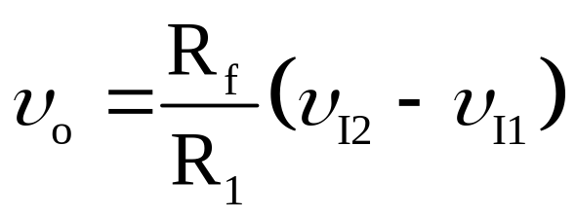
（四）减法运算
当R₁＝R₂ ，R’＝R_{f} 时，右图所示电路的输出电压为：
实验提示：
图4.4.8 反相比例加法运算电路
为保证运算精度，除尽量选用高精度的集成运算放大器外，还应精心挑选精度高、稳定性好的电阻。
实验要求：
在图4.4.8中，S接B，接入ƒ=1kHz正弦波，用示波器分别测量υ₁₁、υ₁₂和υ_{ο}数值。调节R_{P}，改变υ_{I2}的大小，再测υ_{ο}，填入自拟表格中。研究减法运算关系。

Slide 16
四、验收要求
反向比例积分电路与实际测绘波形
反向比例运算及加减法运算电路测试记录
按教师要求进行现场测量与问题回答

Slide 17
五、实验报告要求
1. 确定实验电路所示各电阻的阻值。
2. 整理实验数据，填入自拟记录表格中。
3. 记录和描绘积分器υ_{I}和υ_{O}的波形。
4. 记录实验过程中出现的故障或不正常现象，分析原因，说明解决的办法和过程。
5.思考题：P81---1，2，3

Slide 18
下次实验
单级共射放大电路PSPICE 仿真（实验五）
预习报告
  实验目的与要求
  基本实验原理
  实验方法与步骤
  设计实验表格

